Slide 1
영화 추천 알고리즘 개선을 통한 OTT 비즈니스 수익성 향상
포스코 청년 AI·Bigdata 아카데미
A분반 3조
김진명 김채은 김한빈 이경원 이다연 이상엽

Slide 2
목차
1 추진 배경
4 개선안 적용 방안
2 현황 및 개선기회
5 Lessons leanred
3 분석 계획 및 결과

Slide 3
Ⅰ. 추진배경
실적 부진과 어두운 전망으로 경영 위기에 처한 ㈜좋은영화
OTT시장 경쟁 심화 - 미국 내 OTT서비스 2014년 120개 → 2018년 230개
다운로드형 모델 전망 악화 - 다운로드형 모델을 한 번도 이용하지 않은 인구 56%(구독형 모델의 경우 26%에 불과)
㈜좋은영화 실적 부진 - 매출액 2017년 $20,472 → 2018년 $18,594 - 창사이래 첫 매출액 감소
미국 OTT 시장 내 다운로드 서비스 매출 감소 - 소비자의 거래형 모델(VOD, EST 등) 지출 규모 감소 - 반면 구독형 모델은 지속적으로 증가
㈜좋은영화 연간 매출액 및 매출 증가율 추이
미국 디지털 엔터테인먼트 소비자 지출액
최근 3년간 매출 증가율
36.7%
22.7%
-9.17%
2016
2017
2018

Slide 4
Ⅱ. 현황 및 개선기회
영화 추천 알고리즘 개선을 통해 매출 부진 해결 가능
㈜좋은영화 매출 감소 원인 분석
원인2 : 계약 영화 수익성 감소 - 2015년 33.3% → 2018년 20.7% - 투자금 회수에 걸리는 시간 3년에서 5년으로 증가
원인1 : 활동 유저 수 감소 - 2017년 1월 1,382명 → 2018년 12월 1,061명
최근 5년간 월간활성사용자(MAU*) 추이
최근 5년간 계약 영화 ROI 추이
*MAU(Montly Active User): 1개월 간 한 번이라도 서비스를 이용한 유저 수
Solution : 영화 추천 알고리즘 개선
예상 효과 1 : 활성사용자 증가 - 추천 정확도 향상 → 재방문율 증가 → 사용자 및 사용시간 증가
예상효과 2 : 영화 수익성 개선 - 고객 반응이 높은 영화 선정 → ROI 상승 → 투자금 회수 기한 단축, 재투자 효율 증가

Slide 5
Ⅱ. 현황 및 개선기회
㈜좋은영화 weakness
보유 영화 부족 : [다운로드 서비스 제공 영화] 106개 - 고객 다운로드 패턴 분석 시, 대상 영화가 106개로 한정되는 문제 발생
보유 데이터 부족 : [DB에 저장된 영화] 2,184개 vs. 6,753개 (지난 10년간 미국 내 개봉 영화) - DB 외의 영화 추천 불가능 - 영화 특징 분석 시, 편향의 가능성
가격 정책 미비 - 발매년도 제외 가격과 상관성 있는 변수 없음

Slide 6
Ⅲ. 분석계획 및 결과
분석 계획
DB확장
EDA
분석
Web Scraping
영화 DATA
군집분석
전체 DB 영화별 군집 형성
고객 DATA
연관분석
보유 영화의 다운로드 DATA 활용
LSTM을 활용한 텍스트 마이닝
다운로드 DATA
예측
고객 특성을 이용한 고객별 매출 예측
가격 DATA
영화 특성을 이용한 영화별 매출 예측
추천 알고리즘
분류
동일 군집
미보유 영화 Cluster
고객 특성
다운로드 패턴
영화 Cluster
감상 영화 기록
연관규칙
매출 예측
보유 영화 중 추천영화 선정
미보유 영화 중 추천영화 선정

Slide 7
Ⅲ. 분석계획 및 결과
분석 결과
스크래핑과 텍스트 분석을 통한 데이터의 양과 질 증가
Web Scraping
IMDb, The Numbers 등 영화 DB 웹사이트를 스크래핑하여 변수(feature) 및 관측치 수정·보완 - # of Obs : 2,184 → 4,560 - # of Features : 31 → 57 (metascore, 언어, 개봉 첫주 스크린 수, 시리즈, 원작, 제작방식, 인플레이션 조정 매출, 수상기록 등)
LSTM을 활용한 텍스트 마이닝
Sentiment Analysis(감정 분석)
영화의 줄거리를 긍정도에 따라 점수화
임베딩 모델: BERT vs. Word2Vec - 문장 단위 분석에 사용되는 BERT를 활용하여 분류 - 단어 기반의 Word2Vec은 줄거리 분석에서 분류 성능이 떨어짐 ex)
IMDb 리뷰 데이터
Fine-Tuning
영화 줄거리
긍정 Score
BERT-Base
Movie | Word2Vec | BERT
Avengers: Infinity War* | 0.5 | 0.155
*해당 영화는 인류 절반이 죽는 비극적 줄거리이다.

Slide 8
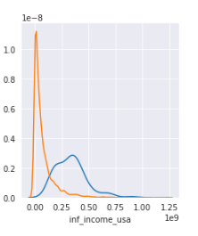
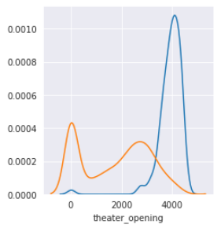
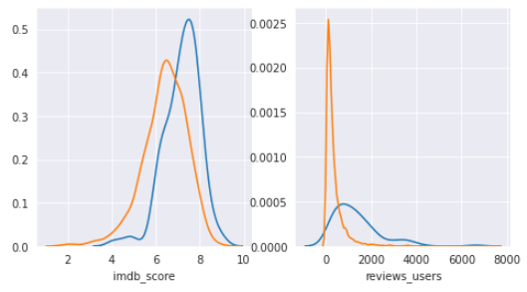
Ⅲ. 분석계획 및 결과
보유 영화와 전체 영화 DATA 분포 비교
분석 결과
EDA
보유 영화
전체 영화
㈜좋은영화가 보유하고 있는 영화는 극장에서 흥행 성공한 영화
→ 보유 영화와 전체영화의 성질이 다르므로 분석에 유의
 | 보유 영화 | 전체 영화
개봉연도 평균 | 2013 | 2003
장르 최빈값 | 액션, 어드벤쳐, 판타지, SF | 드라마, 코미디
MPAA 등급 최빈값 | PG-13 (전체관람가) | R (17세미만 단독관람불가)
미국 내 매출
개봉극장수
IMDb 스코어
유저 리뷰 수

Slide 9
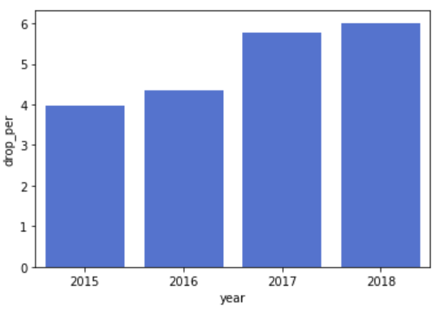
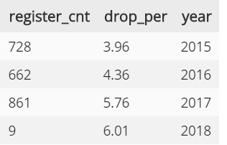
Ⅲ. 분석계획 및 결과
분석 결과
EDA
고객 DATA - 정확한 등록일과 탈퇴일을 알 수 없어 최초 및 마지막 다운로드 일자를 기반으로 activation date 계산 - 연령, 기혼 별 다운로드 수 차이 - 탈퇴 비교
고객 이탈율 추이

Slide 10
Ⅲ. 분석계획 및 결과
K-means - PCA를 통해 산출된 주성분 6개로 군집분석 진행 - Sillouette 계수의 값이 가장 큰 23개로 군집 결정
분석 결과
PCA - 변수 개수가 너무 많아(57개) 차원의 저주 발생 가능성 → PCA를 통해 Feature 축소(차원 축소) - 주성분의 Eigen value가 1이상인 주성분만 선택(6개)
군집분석
# of Features:57 → 6
전체 영화 데이터
보유 영화 데이터
4,560 → 23
0
106 → 8
2
1
5
2
8
9
18
21
19
22
21
23
22

Slide 11
Ⅲ. 분석계획 및 결과
분석 결과
연관규칙의 전반적인 지지도가 낮으므로 추천알고리즘의 보조적 수단으로 사용
연관규칙
연관규칙 산출 조건 - 지지도 : 0.1, 신뢰도 0.5 임계치 설정 - 분석 대상 고객 수 : 3,277, 분석 대상 Item 수 : 106
지지도 기준 상위 규칙 5개
antecedents | consequents | antecedent support | consequent support | 지지도(support) | 신뢰도(confidence) | 향상도(lift)
American Sniper | The Hobbit: The Battle of the Five Armies | 0.445 | 0.444 | 0.276 | 0.6198 | 1.3946
The Hobbit: The Battle of the Five Armies | American Sniper | 0.444 | 0.445 | 0.276 | 0.6203 | 1.3946
American Sniper | Guardians of the Galaxy | 0.445 | 0.448 | 0.265 | 0.5960 | 1.3311
Guardians of the Galaxy | American Sniper | 0.448 | 0.445 | 0.265 | 0.5922 | 1.3311
The Hunger Games: Mockingjay - Part 1 | The Hobbit: The Battle of the Five Armies | 0.444 | 0.444 | 0.264 | 0.5959 | 1.3406
신뢰도 기반 추천
American Sniper를 다운로드한 고객 중, 62%의 고객이 The Hobbit을 다운로드
1순위 추천
American Sniper를 다운로드한 고객 중, 59%의 고객이 Guradians of the Galaxy를 다운로드
2순위 추천

Slide 12
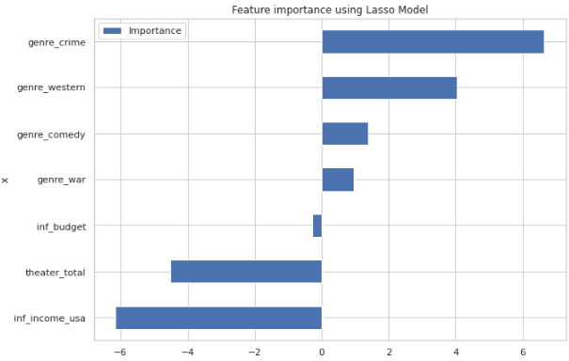
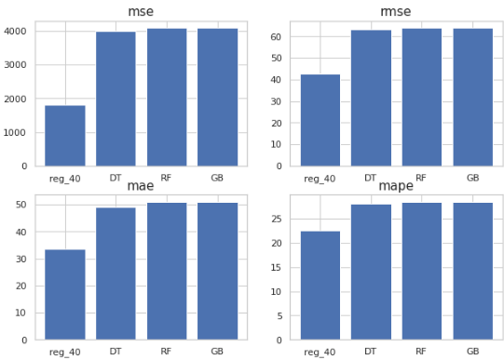
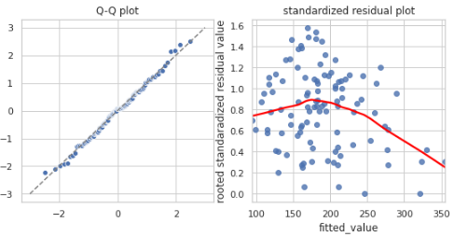
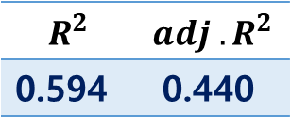
Ⅲ. 분석계획 및 결과
분석 결과
영화별 매출 예측
낮은 적합도로 예측의 정확도는 낮으나, Vital Few를 찾아낼 수 있음
Vital Few - 통념과 다른 결과, 적절한 해석 필요
다중회귀모형 - 모든 평가지표에서 다중회귀 분석이 ML 분석 결과에 앞서므로 다중회귀모형 채택
잔차는 정규분포를 따르고 독립적 - 낮은 예측력과 무관하게 모형은 올바름
낮은 예측력 - 가장 높은 적합도에도 불구하고 수정된 적합도는 0.440으로 낮은 편 - 이는 106개라는 절대적으로 적은 관측치 개수에 기인한 것으로 보임
$$R^{2}$$ | $$adj {.R}^{2}$$
0.594 | 0.440

Slide 13
Ⅲ. 분석계획 및 결과
분석 결과
고객별 매출 예측
Vital Few

Slide 14
Ⅳ. 개선안 적용방안
(2) 영화 선별을 통한 ROI 증가
전체 영화 정보 필터링
영화별 연간 매출 예측
ROI 추산
투자
보유 영화와 같은 특징(흥행 영화)을 가진 영화만 예측
기준: 미국 매출, 제작 예산
다중회귀모델로 추산한 회귀식 이용
연간 예상 매출
ROI =
ROI 순으로 정렬하여 높은 것부터 순서대로 판권 구입
추정 판권 가격
고객 수 가정 - 추천 알고리즘 개선으로 고객 수 유지 - 추천 알고리즘 실패로 고객 수 감소(18년도 이탈율(9%)로 감소)
매출 예측 가정 - 예측 성공 : 예상된 ROI 대로 매출 증가 - 예측 실패 : 18년도 계약 영화 ROI로 매출 증가
(3) 향후 3년간 매출 추이 시뮬레이션
 | 고객 수 유지 | 고객 수 감소
매출 예측 성공 | 시나리오1 | 시나리오2
매출 예측 실패 | 시나리오3 | 시나리오4

Slide 15
Ⅳ. 개선안 적용방안
현재 투자 규모 유지($9,000)
최대 규모 투자($35,000) 후 현재 투자 규모 유지
시나리오1 : 고객 수 유지 성공 & 매출 예측 성공
시나리오2 : 고객 수 유지 실패 & 매출 예측 성공
$46,953
$38,558
$34,371
$28,297
시나리오3 : 고객 수 유지 성공 & 매출 예측 실패
시나리오4 : 고객 수 유지 실패 & 매출 예측 실패
$29,638
$24,111
$23,638
$19,049

Slide 16
Ⅲ. 분석계획 및 결과
요일별 다운로드 횟수
분석 결과
EDA
다운로드 DATA
가격 DATA - 매우 좁은 가격 variation

Slide 17
